Slide 1


APRENDIZAGEM
por
PROJETO INTEGRADO
FREUDENBERG GROUP

Slide 2
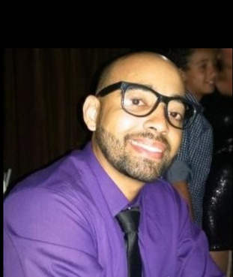
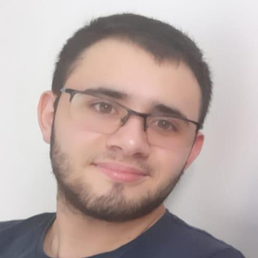
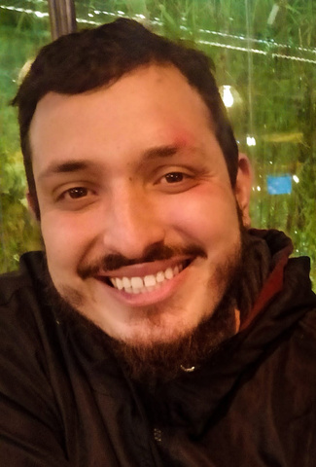


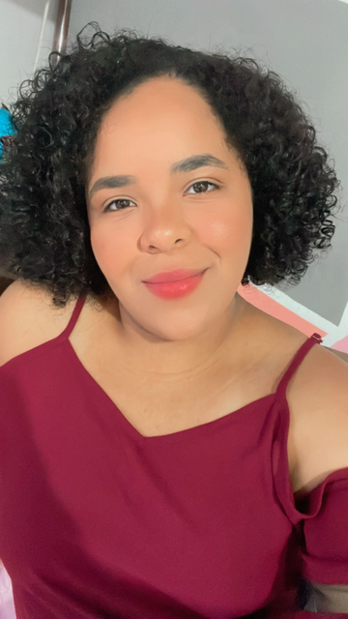


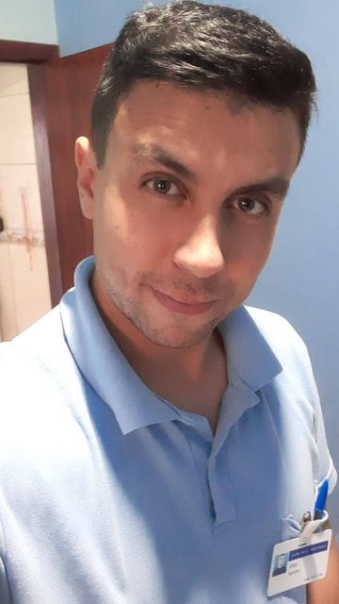
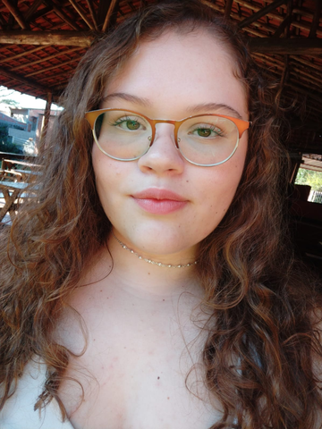

NOSSO TIME
ALLANN ALUIR
ANDRÉ ANTUNES
RONILSON GOULART
SCRUM MASTER
DÉBORA VALENTE
SCRUM TEAM
PRODUCT OWNER
DANIELLE VIEIRA
VITOR FERNANDO

Slide 3




SOBRE NÓS
MISSÃO
VISÃO
​
“A NOSSA MISSÃO É FORNECER SOLUÇÕES DE CONSULTORIA EMPRESARIAL DE ALTA QUALIDADE, AJUDANDO OS NOSSOS CLIENTES A ALCANÇAR O SUCESSO E O CRESCIMENTO SUSTENTÁVEL NOS SEUS NEGÓCIOS.”​
“SER RECONHECIDO COMO UM PARCEIRO DE CONFIANÇA E LÍDER NA INDÚSTRIA DE CONSULTORIA EMPRESARIAL, CRIANDO UM IMPACTO POSITIVO NAS EMPRESAS EM TODO O MUNDO. ALMEJAMOS SER UMA REFERÊNCIA EM INOVAÇÃO, EXCELÊNCIA E COMPROMISSO COM OS NOSSOS CLIENTES.”​

Slide 4






VALORES
Excelência
Integridade
Colaboração
Inovação
Compromisso

Slide 5
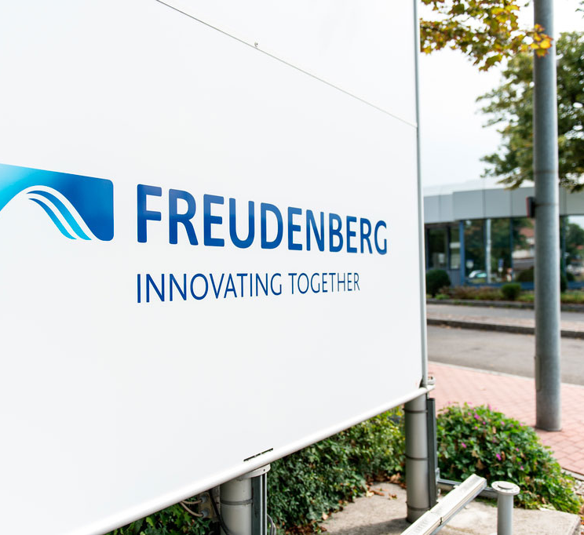
FREUDENBERG GROUP
UNIDADE LOCALIZADA EM SÃO JOSÉ DOS CAMPOS
O Grupo Freudenberg desenvolve tecnologias de ponta e excelentes produtos e serviços para mais de 40 mercados.
Aplicações: vestuário, automotivo, materiais de construção, energia, meios filtrantes, saúde, interiores de construção, artigos de calçados e artefatos de couro.

Slide 6



Agradecemos pela atenção!
Fale conosco:
(12) 99731-9433
danielle.sampaiovieira@gmail.com

